Slide 1
Laboratorio
Programmazione concorrente e distribuita
Simone Albertini
16 aprile 2013

Slide 2
Come si lavora oggi
Ognuno sulla sua postazione
Svolgere l'esercizio sulla traccia
Si possono scambiare opinioni, consultare materiale, fare domande.
Tempo: 3 ore.

Slide 3

Maze
Trovare tutti i percorsi attraverso un labirinto che dall'entrata portano all'uscita
Si assume ci sia una sola entrata ed una sola uscita

Slide 4
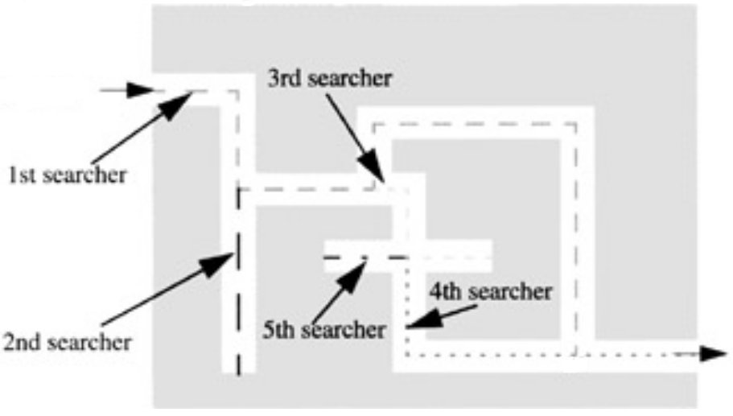
Descrizione del problema
I Searcher sono Thread
Ad ogni incrocio viene creato un nuovo Searcher per ogni percorso nuovo

Slide 5
Descrizione del problema
Entità del problema:
  Maze: il labirinto
  Searcher: i thread che lo esplorano
  Tracker: tiene traccia dei thread e delle soluzioni
Cosa avrete già:
  Classi java di “supporto”
  Le classi per gestire il labirinto e i percorsi
    Ciò include la lettura dei labirinti da file e la visualizzazione delle soluzioni

Slide 6
Descrizione del problema
Cosa si consegna:
Per chi finisce qui:
  Nulla
Altrimenti, entro sera e non oltre
  Il codice dell'esercizio svolto
  Un file per ogni labirinto di esempio con le soluzioni trovate.
http://bit.ly/159Njqk

Slide 7
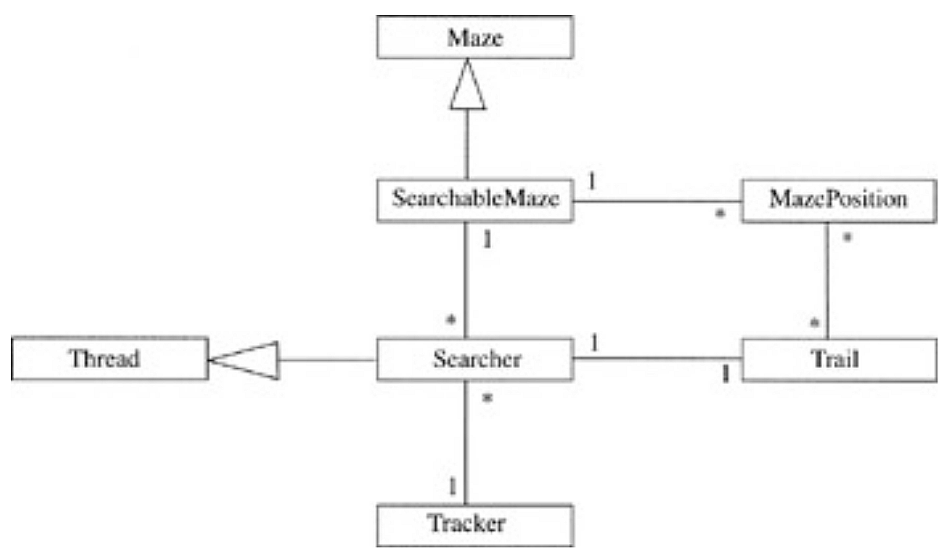
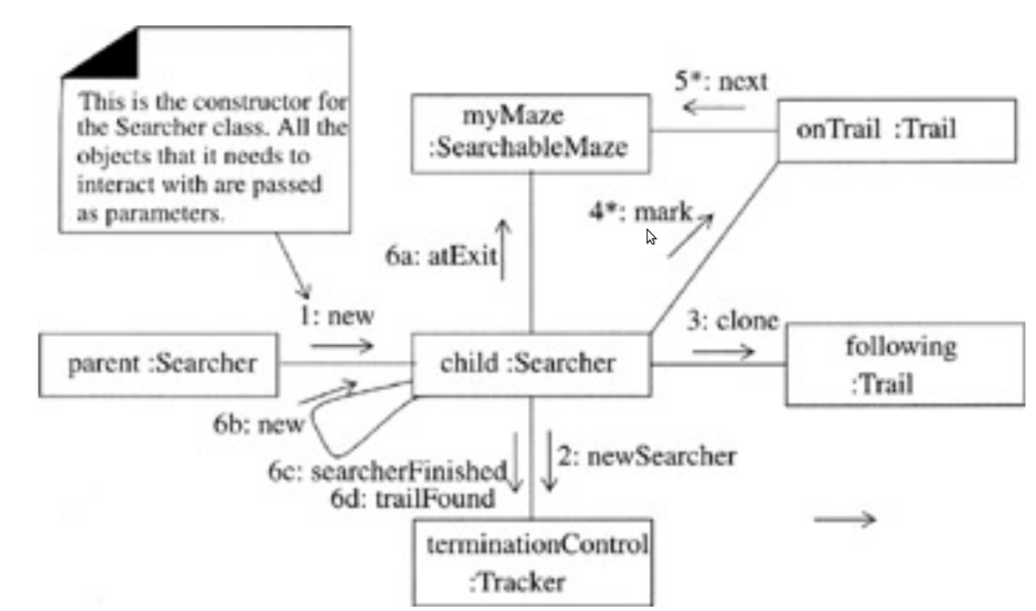
Descrizione del problema

